Slide 1


Tidlig og tett på
Et systemtiltak hvor gevinsten er god individ-oppfølging
Tidlig og tett på skal bidra til å
avklare, redusere og forebygge langvarige
og/eller hyppig gjentakende fravær
Notes:
Presentasjonen er et forslag og kan tilpasses etter behov
Tidlig og tett på skal bidra til å
avklare, redusere og forebygge langvarige
og/eller hyppig gjentakende fravær

Slide 2




Arbeidsmiljødefinisjonen
Organisering
Arbeidsmiljø
handler om hvordan vi planlegger, organiserer og gjennomfører
selve jobben
er forskjellig fra arbeidsplass til arbeidsplass,
og krever ulike tilnærminger
påvirker arbeidstakernes helse, jobbengasjement
og virksomhetenes resultater og produktivitet
Planlegging
Gjennomføring av arbeidet
Notes:
Når vi snakker om arbeidsmiljø i bransjeprogrammet er denne definisjonen vi jobber ut i fra.
Det er fint å ha trivsel på arbeidsplassen med sosiale arrangement og fredagskos på pauserommet,
men det er planlegging , organisering og gjennomføring av arbeidsoppgavene som forebygger slitasje og fremmer et langt og helsefremmed arbeidsliv
Alle ansatte skal ha et godt arbeidsmiljø som fremmer helse.
Når arbeidet og arbeidsplassen blir lagt godt til rette, kan det redusere risikoen for sykdom og skader som skyldes jobben.
Det kan også bidra til at ansatte blir værende i arbeid. Slik tar virksomheten vare på viktig kompetanse og sikrer kontinuitet i arbeidet.

Slide 3


Hvorfor er fokus på arbeidsmiljø og nærværsarbeid viktig i barnevernet?
Blant annet fordi:
Belastninger
Sykefravær og frafall
42 %
opplever høye emosjonelle krav.
Høyere
forekomst av sykefravær enn gjennomsnittet i norsk arbeidsliv
23 %
har vært utsatt for hets eller trusler.
Høyest
forekomst av nye uføre av alle næringsgrupper
29 %
opplever konflikter med klienter.
34 %
Høyest
forekomst av frafall grunnet psykiske diagoner av alle næringsgrupper
er psykisk utmattet etter jobb.
1 av 3 med sykefravær i barnevernet oppgir av fraværet er jobbrelatert
Mål: forebygge sykefravær, ivareta ansatte og sikre kvalitet i tjenestene
Kilde: Stami/Noa
Notes:
1 av 3 med sykefravær i barnevernsektoren oppgir at fraværet er jobbrelatert.
At et helseproblem er jobbrelatert, kan forstås på ulike måter:
Jobben er en direkte (medvirkende) faktor som bidrar til at helseproblemer oppstår
Jobben bidrar til at allerede eksisterende plager blir forverret
Partene i arbeidslivet har et betydelig ansvar for å få ned sykefraværet.
Arbeidsplassen kan både være årsak til helseproblemer, og veien til bedre helse.

Slide 4
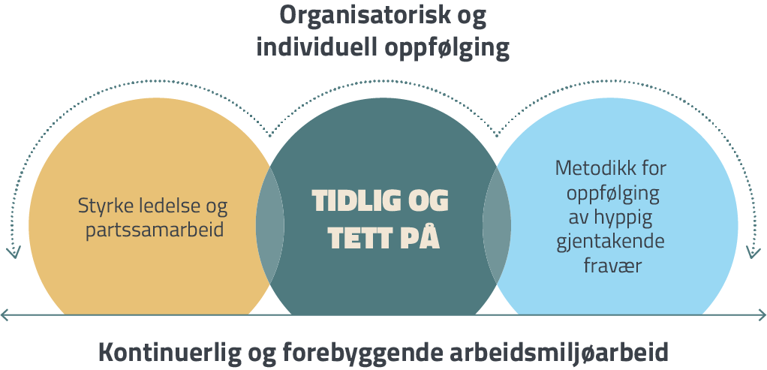
Tidlig og tett på
Tidlig og tett på skal bidra til:
lav terskel for tidlig dialog
felles forståelse av ansvar og medvirkning
å ivareta leders medarbeideroppfølging
å beholde ansatte og deres kompetanse i virksomheten
mer konkrete tilretteleggingstiltak
tydeligere rutiner for sykefraværsoppfølging
samtidig fokus på det individuelle sykefraværet og det systematiske arbeidsmiljøarbeidet
å styrke leders samarbeid med tillitsvalgt og verneombud
Tidlig og tett på fordrer samtidig innsats på system- og individnivå
Notes:
Samtidig innsats på system- og individnivå
Ønsker å beholde alle ansatte med deres kompetanse!
Både nærværssamtaler med alle
Tettere oppfølging med de som har høyt fravær

Slide 5
Hva mener vi med «Tidlig og tett på»?
Tidlig og tett oppfølging handler om å skape trygg dialog før utfordringer blir store
Tidlig betyr å ta kontakt når man ser tegn til belastning,
endring eller fraværsmønster.
Tett på betyr oppfølging og medvirkning preget av respekt, nysgjerrighet og konkrete avtaler.
Ikke krav om å dele helseopplysninger,
men samarbeid om arbeidsevne, arbeidssituasjon og mulige tiltak.

Slide 6

Hvorfor «Tidlig og tett på»?
Tidlig og tett på gir deg som ansatt
tydeligere oppfølging
forutsigbare rutiner
er et bidrag til løsning av utfordringer
og mestring i arbeidshverdagen
tidlig avklaring av utfordringer og behov
innflytelse på egne tiltak og løsninger
økt kunnskap om muligheter og tilrettelegging på arbeidsplassen
Notes:
Hva vil den ansatte oppleve når virksomheten nå innfører tiltaket «Tidlig og tett på?»

Slide 7

Hvorfor «Tidlig og tett på»?
Tidlig og tett på gir deg som leder
verktøy for å avklare, redusere og forebygge langvarig og/eller gjentakende hyppig fravær​
systematisk oppfølging og partsamarbeid skal bidra til varig forbedring i arbeidsmiljøet
Notes:
Hva er fordelen for leder når virksomheten nå innfører tiltaket «Tidlig og tett på?»

Slide 8

Hvorfor «Tidlig og tett på»?
Tidlig og tett på gir deg som
verneombud og tillitsvalgt
en tydelig og forankret rolle i sykefraværsarbeidet
styrket kompetanse og trygghet i partssamarbeidet
bedre verktøy for å ivareta ansatte gjennom tidlig dialog, medvirkning og tilrettelegging

Slide 9



Roller​
Leder
Tillitsvalgt
Verneombud
Arbeidstaker
Hovedansvar for et trygt og godt arbeidsmiljø
Sikre oppfølging av sykmeldte med samtaler og oppfølgingsplan
Gi opplæring, informasjon og medvirkning i arbeidsmiljøarbeidet
Kan støtte dialog med arbeidsgiver ved risiko for sykefravær
Bidra i forebyggende arbeid og styrke arbeidsmiljøet
Gir individuell støtte ved behov for tilrettelegging eller ved konflikt
Skal bidra til et forsvarlig arbeidsmiljø
Støtte HMS-arbeidet
Være bindeledd mellom ledelse og ansatte for å fremme medvirkning og forebygge sykefravær
Har medvirkningsplikt og skal bidra aktivt til et trygt og inkluderende arbeidsmiljø
Dette innebærer å følge sikkerhetsrutiner, si fra om risiko, feil eller uønskede hendelser, og medvirke i oppfølging og forbedring av arbeidsmiljøet
Alle kan bidra til å skape et godt arbeidsmiljø.
Godt samarbeid er en forutsetning for å lykkes!
Kilde: Kilde: Arbeidstilsynet Oppfølging av sykmeldte – Arbeidstilsynet, Verneombud, idebanken sine ressurser: Tillitsvalgte i et inkluderende arbeidsliv — Page 7 Manual for sykefraværsarbeid
Notes:
Leder har hovedansvar for arbeidsmiljø, forebygging og oppfølging, men at alle roller er viktige for å jobbe forebyggende og at verneombud og tillitsvalgte er hjelpere og pådrivere i dette.
Det kan igjen komme frem at samarbeid er viktig.
Snakk om at rollene har ulike plikter og ansvar i arbeidet med sykefravær – når det gjelder forebygging - men også når noen er sykemeldt.
Foilen er ment å fungere som et oppspill til at deltagerne får snakke godt om rollen sin og om samarbeid i det forebyggende arbeidet..
Forslag til manus (informasjonen under hver rolle er ment som hjelp til veileder, alt må ikke nevnes – og andre eksempler kan brukes):
Ledere, verneombud og tillitsvalgte kan sammen skape gode arbeidsmiljøer og forebygge sykefravær – samtidig har dere ulike roller og plikter når det handler om å få til dette. Det skal vi snakke litt om nå. For det å forstå rollen sin er viktig.
Leders rolle og ansvar:
Har hovedansvar ved sykefravær og skal følge opp ved sykemelding og arbeide for tilrettelegging så godt det er mulig. Skal følge opp sine plikter og ta sitt ansvar. Skal gjennomføre dialogmøter og lage oppfølgingsplan.
Verneombuds rolle og ansvar:
Skal jobbe aktivt for å sikre et forsvarlig arbeidsmiljø, og kan bistå arbeidsgiver og ledere i hvordan sykefravær påvirker arbeidsmiljøet og om sammenhengen mellom arbeidsmiljø og sykefravær. Kan gi råd og veiledning i saker med sykefravær. Kan delta i dialogmøter, men må da være tydelig og avklare sin rolle. Da dette ikke er en partsrolle. Kan bidra til å finne gode løsninger for arbeidsgiver og arbeidstaker.
Tillitsvalgts rolle og ansvar
Kan gi medarbeidere, støtte, råd og veiledning når de er sykemeldt. Kan bistå i dialog med arbeidsgiver og delta i dialogmøter om medarbeideren ønsker det. Skal bidra til å finne best mulig løsninger med arbeidsgiver og arbeidstaker.
Arbeidstaker:
Rett til medvirksning
Har rett på informasjon, bli involvert og gis reell mulighet til å medvirke i beslutninger som påvirker egen arbeidssituasjon og arbeidsmiljø.
Direkte: påvirker selv beslutninger med betydning for egen arbeidssituasjon.
Indirekte: via tillitsvalgte, verneombud eller representanter i AMU.
Aktivitets,- og medvirkningsplikt ved sykefravær
Skal prøve ut tilretteleggingstiltak fra arbeidsgiver eller Nav, selv foreslå løsninger og delta i møter eller enkel dialog med mindre helsetilstanden er klart til hinder for det
Skal medvirke i oppfølgingsplaner og dialogmøter ved sykefravær.
Medvirkningsplikt fra første dag
Opplyser tidlig om forventet varighet, restarbeidsevne og behov for støtte for å komme tilbake i jobb.
Medvirkningsplikt til et godt og sikkert arbeidsmiljø
Skal medvirke aktivt ved å følge rutiner, bruke verneutstyr og vise aktsomhet.
Skal melde fra om feil, mangler, fare, trakassering, diskriminering, skade eller sykdom som kan skyldes arbeidet.
Skal avbryte arbeid dersom videre arbeid kan medføre fare for liv eller helse.

Slide 10




Samtidig innsats
Opplæring og ferdighetstrening
for ledere
Systematisk styrking
av partsamarbeidet
Individuell
medarbeideroppfølging
Organisatorisk samhandling
Tiltak for å styrke det forebyggende arbeidsmiljøarbeidet
Notes:
Tidlig og Tett På
- et systemtiltak hvor gevinsten er god individ-oppfølging
Tidlig og tett på fordrer samtidig innsats på system- og individnivå
Tidlig og tett på skal bidra til
- å beholde ansatte og deres kompetanse i virksomheten
- samtidig fokus på det individuelle sykefraværet og det systematiske arbeidsmiljøarbeidet
- å ivareta leders medarbeideroppfølging
- å styrke leders samarbeid med tillitsvalgt og verneombud

Slide 11







Tidlig og tett på
Etablere oppstart
1
Workshop
for partssamarbeid
2
Opplæring
«Tidlig og tett på»
3
Personalmøte
4
Avdelingsmøter
5
Systematikk
gjennom året
6
Oppfølging mellom leder og medarbeider
7
1
2
3
4
5
6
Notes:
2min
Fra Ramøl (rapport IA-sykehus)
Samtidig innsats - Alt henger sammen -Ønsker å beholde dere
Sette i system oppfølging av ledere +Lederopplæring + + + Kommunikasjon
Bred forankring og informasjon
Opplæring og ferdighetstrening
Partssamarbeid må etableres og systematiseres i hele organisasjonen
Oppfølging av ansatte over tid med mål, tiltak, justering og evaluering
Bygge laget rundt lederen
…
Justering, evaluering er Nøkkel
Ikke mål om å bli kvitt, målet er å beholde!!
Nærværssamtaler: individuell veiledningen i tid for å få fokus på nærværs-samtale hver 6-8uke (leder med personalansvar)
Eksempler på tema i personal/avdmøter:
Hva dele i oppfølgingen
Leder før lege (ikke bruke dette malverket inni i TTP, men tankene)
Hvordan sette agenda, sykefravær, hvordan snakke om SF
Partsgruppa
Organisatorisk sammenheng: «snakke med ansattgr, Hva snakker vi om, hva skjer…

Slide 12

Gevinster ved innføring av Tidlig og tett på
Virksomhet
Gjennom Tidlig og tett på har virksomhetene:
Kunnskap
Leder, tillitsvalgt og verneombud får økt kunnskap om:
Medarbeider
Medarbeidere opplever:
bedre rutiner for
sykefraværsoppfølging
økt fokus på lederopplæring
og bruk av HRM-systemer
tiltak og virkemidler
involvering og medvirkning
av ansatte
økt fokus på nærværs-
og arbeidsmiljøarbeid
økt involvering og medvirkning
forutsigbarhet i nærmeste
leders oppfølging
økt kunnskap om egne
muligheter på arbeidsplassen
sykefraværsoppfølging
forebyggende
arbeidsmiljøarbeid
årsaker og risikofaktorer
for fravær i barnevernet
fast samarbeid med NAV
lokal og NAV Arbeidslivssenter
økt samarbeid med
tillitsvalgte og verneombud
Notes:
Fra pilotering IA Sykehus
Rapport ligger på IA sykehus – Gevinster og utfordringer
Styrket Partssamarbeidet: felles forståelse for roller og ansvar
Analyse av virksomhetens/avdelingenes sykefravær og uttak av statistikk
gir en objektiv inngang til leders oppfølging
Sykefraværstatistikk gir også medarbeidere bedre innsikt
i eget fravær
7 av 10 ledere melder om økt kunnskap om rutiner, retningslinjer og systemer for sykefraværsoppfølging
HMS-fokuset hos ledere øker selv om det forebyggende arbeidsmiljøarbeidet ikke enda «er oppe og gå»
Sykefraværet reduseres
Gir gevinster i øvrig arbeidsmiljø og samarbeid

Slide 13
Målgruppe
Individuell medarbeideroppfølging
Nærværsamtaler (alle ansatte, systematisk gjennom året)
Medarbeidere med minimum 25 dager sykefravær
(egen- og legemeldt) hvert enkelt år de 3 siste årene,
anses å ha et langvarig og/eller hyppig gjentakende fravær
25* dager eller mer i samlet sykefravær siste 12 måneder
kan være en indikasjon på risiko for langvarig sykefravær
Medarbeidere som er uavklarte eller går «under radaren»
Medarbeidere hvor det er potensiale for å redusere risikoen
både for nytt fravær og frafall fra arbeidslivet
*(25 dager eller 10 % samlet fravær (i 100 % stilling)
Systematisk samhandling
Ledere
Ansatte
Partsgruppen
Notes:
Ønsker å beholde dere ALLE
Sette i system oppfølging av ledere → Lederopplæring
+ Medarbeideroppfølging av leder med personalansvar – alle kan se på malene – forutsigbart.
Justering, evaluering sammen (leder og medarbeider)
Medarbeidere med minimum 25 dager sykefravær
(egen- og legemeldt) hvert enkelt år de 3 siste årene, anses av Bransjeprogrammet IA i barnevern
å ha et langvarig og/eller hyppig gjentakende fravær
Bruk begrepet «partsgruppe» = Leder, TV og VT

Slide 14
Forankre, informere og involvere
Forankre i ledelsen: Tidlig og tett på som metodikk skal iverksettes og gjennomføres
Informere og involvere tillitsvalgte og verneombud på arbeidsplassen
Informere og involvere medarbeidere
Notes:
Kommunisere & involvere
Det er utarbeidet forslag til:
opplæring av leder
Informasjon til TV
Informasjon til ansatte
TV og VT skal også gjennomføre Workshop for partsamarbeid sammen med resten av partsgruppen.

Slide 15

Endring krever tid og prioriteringer
Hvordan bygge laget rundt lederen?
  Hva har organisasjonen av etablerte arenaer allerede?
  Hva kan forsterkes?
Er det rom og tid for å gjennomføre?
  Er øverste ledelse informert og om bord?
  Hvem kan og skal ha ansvar i prosessen(e)?
  Hva har partene i virksomheten tid til? (ikke alle har frikjøp)
  Er Nav om bord?
  Lag en tentativ tids- og aktivitetsplan (hva skal til hos oss)
«Sånn gjør vi det her»: en endringsreise
  Kultur for å snakke om fravær/nærvær
  Tilrettelegging utarbeides i fellesskap
  Trygge og kompetente ledere
Hvordan sikre at tiltak som igangsettes sammen med ansatte følges opp?
Innlemme de som er nye (i partssamarbeidet og ledelse, kjør «workshop for partsamarbeid» på nytt ved utskiftning)
Dokumentere all oppfølging og sjekke/oppdatere rutiner/prosedyrer
(preppe back-office)
Notes:
Dette gjør vi for å forankre det vi skal innføre
Ansatte involveres (nå) og i personal og avd.møter)
Partene og ledere har fått opplæring
HR og andre ressurser er klare

Slide 16
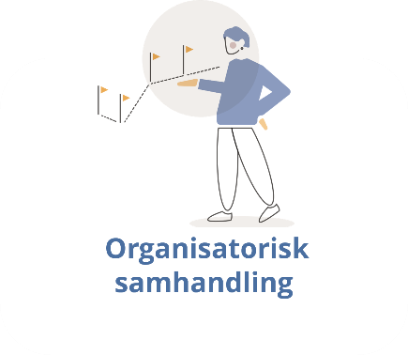
Leders støttespillere
Etablere arbeids/samarbeidsgruppe
Invitere sentrale personer fra HR-HMS, BHT, NAV Arbeidslivssenter og NAV lokal
Ledes av en ressursperson
  sikrer innkalling til faste møter, referat og at alle involverte er informert og medvirker
Arbeidsgruppens hovedoppgaver
Sikre løpende informasjon til alle involverte, inkludert virksomhetens ledelse
Løfte status og problemstillinger inn til HAMU/AMU/overordnet ledelse
Gjennomgå og vurdere eksisterende rutiner og retningslinjer
Veilede og gi opplæring til ledere, tillitsvalgte og verneombud gjennom prosessen
Bistå ledere i konkrete problemstillinger knyttet til individuell oppfølging av medarbeidere
Etablere samhandlings- og læringsarenaer for ledere (saksverksteder, lederforum og e-læring)
Notes:
Arbeidsgruppens hovedoppgaver:
Sikre løpende informasjon til alle involverte, inkludert virksomhetens ledelse
Løfte status og problemstillinger inn til HAMU/AMU/overordnet ledelse
Gjennomgå og vurdere eksisterende rutiner og retningslinjer
(sykefravær, tilrettelegging, helsemessig omplassering og utprøving)
Veilede og gi opplæring til ledere, tillitsvalgte og verneombud gjennom prosessen
Bistå ledere i konkrete problemstillinger knyttet til individuell oppfølging av medarbeidere
Etablere samhandlings- og læringsarenaer for ledere (saksverksteder, lederforum og e-læring)

Slide 17
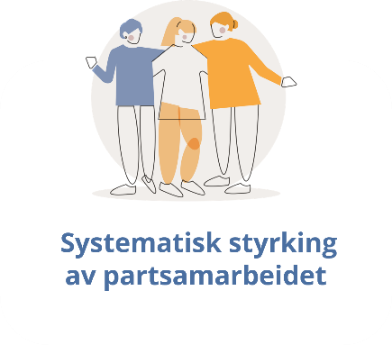

Workshop for partssamarbeid
Leder med personalansvar gjennomfører
«Workshop for partssamarbeid» med sine tillitsvalgte og verneombud.
Gjennomføringen ledes av ressursperson fra arbeidsgruppen.
Notes:
Er gjennomført slik at HMS-gruppen skal fungere best mulig

Slide 18

Lederopplæring og ferdighetstrening
Tematikk:
Kommunikasjon og hvordan få til den vanskelige samtalen
Juridiske rammer: tilrettelegging, omplassering, leders styringsrett og handlingsrom, konflikt og konflikthåndtering
Partssamarbeid som verktøy i det forebyggende arbeidsmiljøarbeidet
Sentrale begreper, rettigheter og plikter. Roller, ansvar og muligheter
Risikovurdering på HMS-området i virksomheten
Praktisk gjennomføring, hva snakke om, hvordan, når
Notes:
Ledere har gjennomført opplæring

Slide 19

Leder-medarbeideroppfølging
Gevinsten i Tidlig og tett på
  leder får en struktur og metodikk å lene seg på
Dette vil gi:
  Riktig oppfølging til riktig tid
  Reduksjon av sykefravær
  Bedre samhandling internt
  Økt involvering av medarbeidere, tillitsvalgte og verneombud i det forebyggende arbeidsmiljøarbeidet
  Kontinuitet i barnevernsoppfølgingen
Notes:
«gir deg ikke før det er en løsning» og «målet er å få den ansatte tilbake i arbeid»

